Slide 1
PPP projekty
v resortu dopravy
Září 2025
Ing. Jan Ornst, Ph.D.
Vedoucí samostatného oddělení PPP projektů
Ministerstvo dopravy

Slide 2
PPP projekty
DBFOM - Dodavatel aktivum (dálnici) doprojektuje, postaví, výstavbu zafinancuje a po dokončení výstavby zajišťuje provoz, údržbu a obnovu aktiv po smluvně stanovenou bodu (do 30let). Na konci smluvního období předá aktiva státu ve smluvně definované kvalitě (D4 stav téměř nové dálnice)
DBF(O)M – u železnice provoz zajišťuje SŽ, koncesionář zajišťuje provozuschopnost

Slide 3
Financování výstavby PPP
Zajišťuje dodavatel – D/E (cca 90/10)
Velké projekty mohou vyžadovat částečné financování ze strany státu (ESA 2010)
Zadavatel
Dotace na výstavbu
Platba za dostupnost
Dluh
Vlastní kapitál
Věřitelé
Splátky
Koncesionář
Splátky
Akcionáři
Banky (CZK / EUR)
EIB / EBRD
Institucionální investoři
Penzijní fondy
Pojišťovny
…
Stavební firmy
Investoři do vl. kapitálu (infra fondy)
Provozovatelé
…
Platba za výstavbu
Platba za provoz
SPV na výstavbu
SPV na provoz

Slide 4
Základní parametry
Společné parametry u našich PPP projektů:
Založeno na platbě za dostupnost (nepřenášíme riziko poptávky)
Platby koncesionáři v EUR a v CZK (minim. FX risk)
Úpravy o inflaci pro fázi výstavby i provozu
Maximalizace soukromého financování (EIB / EBRD pro železniční projekty)
Koncesní lhůta: 25 – 30let
Požadavek na mimobilanční klasifikaci (ESA 2010)

Slide 5
PPP projekty
Silniční infrastruktura:
D4 – v provozu od 12/2024
D35 – probíhá výběrové řízení na koncesionáře (fáze dialogu)
D0, D3, D55 – SP dokončena, materiál na vládu
Železniční infrastruktura:
PRAK – probíhá výběrové řízení na koncesionáře (fáze dialogu)
VRT Moravská brána – schváleno vládou, vybrán TA (IFC), zahájena další příprava formou PPP
RS Brno Přerov - schváleno vládou, probíhá výběr TA (EBRD)
VRT Jižní Morava – pokračuje investorská příprava

Slide 6
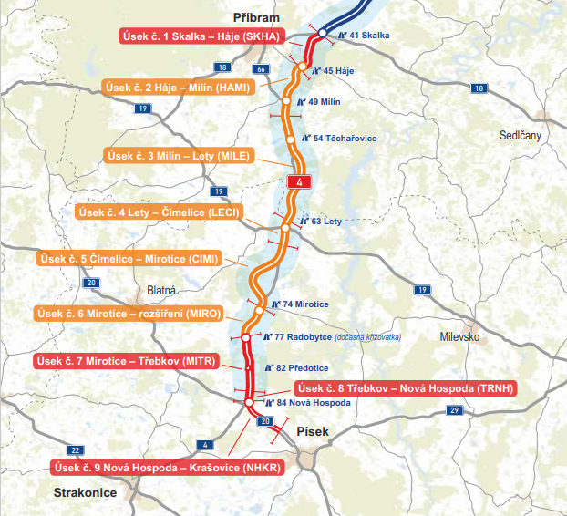
Dálnice D4 PPP
Dálnice D4 PPP
Úseky mezi Skalka (Příbram) - Nová Hospoda (Písek)
Délka úseku 47,1km: 15,2km BF, 31,9km GF
Úvodní CAPEX cca EUR 480m ekvivalent
Aktuální stav: v provozu (17.12.2024)
Pilotní PPP projekt v dopravní infrastruktuře v ČR
Vzor pro další dopravní PPP projekty
Výběr poradce pro SP PPP
Studie proveditelnosti PPP projektu
Výběr transakčního poradce
Příprava VŘ na koncesionáře
Výběrové řízení na koncesionáře
Výstavba
Provoz

Slide 7
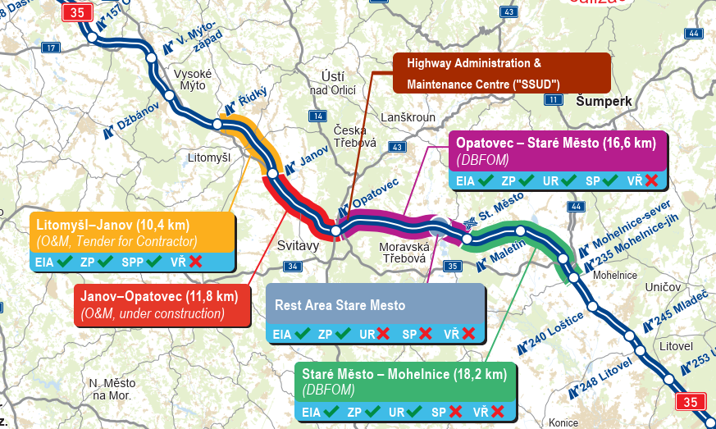
Dálnice D35 PPP
Úsek Opatovec – Mohelnice (GF) – DBFOM
Úsek Litomyšl – Opatovec (BF) – O&lightM
57km: 34,8km GF + 22,2km BF
Úvodní CAPEX cca EUR 1,5bn ekv.
Tunely Dětřichov (4km) and Maletín (1,3km)
Aktuální stav: probíhá zadávací řízení - soutěžní dialog, 4 shortlistovaní uchazeči, výzva do konce roku
Specifika: GBR, kompenzace inflace ve výstavbě, velikost financování, lehká údržba na BF, early works
Výběr poradce pro SP PPP
Studie proveditelnosti PPP projektu
Výběr transakčního poradce
Příprava VŘ na koncesionáře
Výběrové řízení na koncesionáře
Výstavba
Provoz

Slide 8
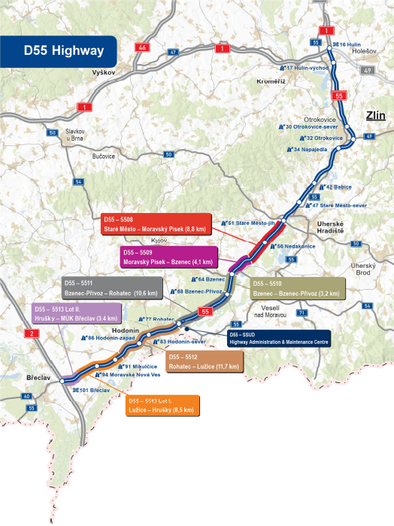
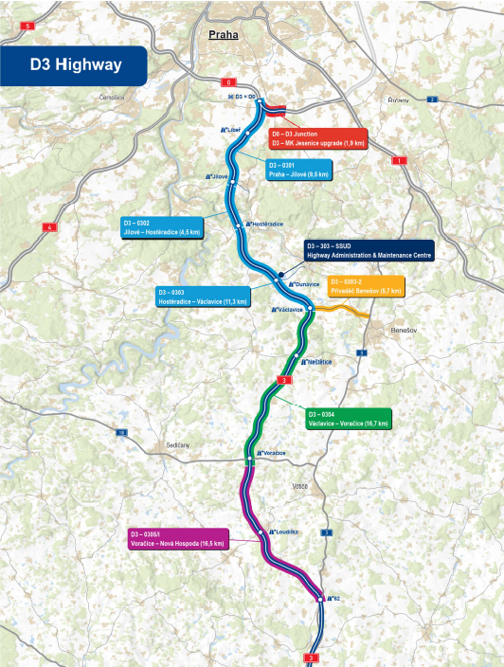
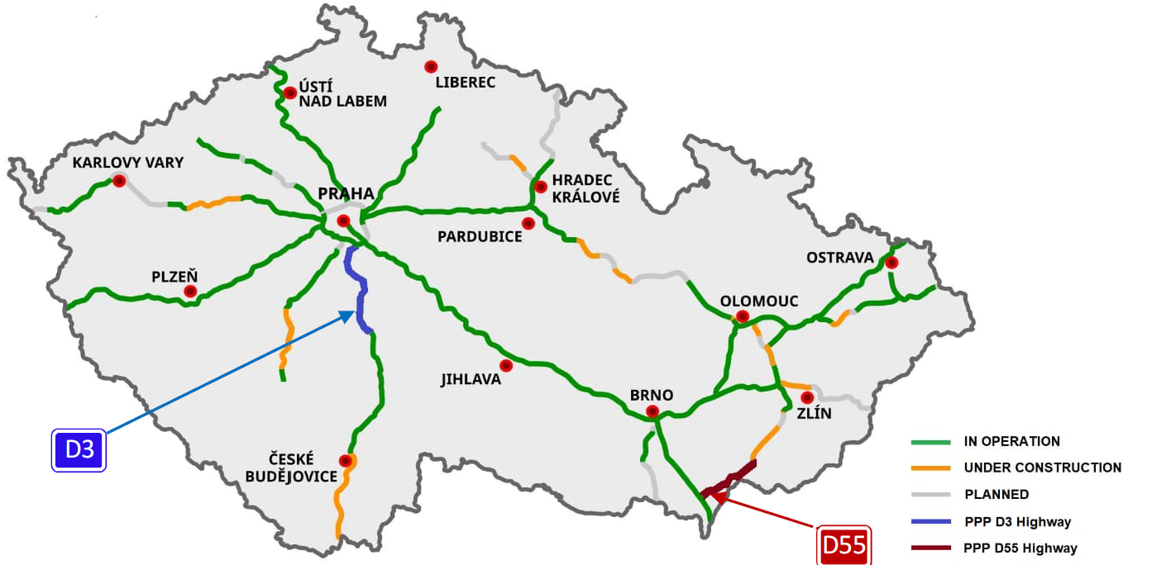
Dálnice D0, D3, D55
D0 úseky č. 518, 519, 520 (28,8km, až cca EUR 3,2mld.)
D3 Praha – Nová Hospoda (63,7km, až cca EUR 2,3mld.)
D55 Bzenec – Břeclav (37,4km, EUR 1,1mld.)
SP dokončena, předložení na vládu
Výběr poradce pro SP PPP
Studie proveditelnosti PPP projektu
Výběr transakčního poradce
Příprava VŘ na koncesionáře
Výběrové řízení na koncesionáře
Výstavba
Provoz

Slide 9
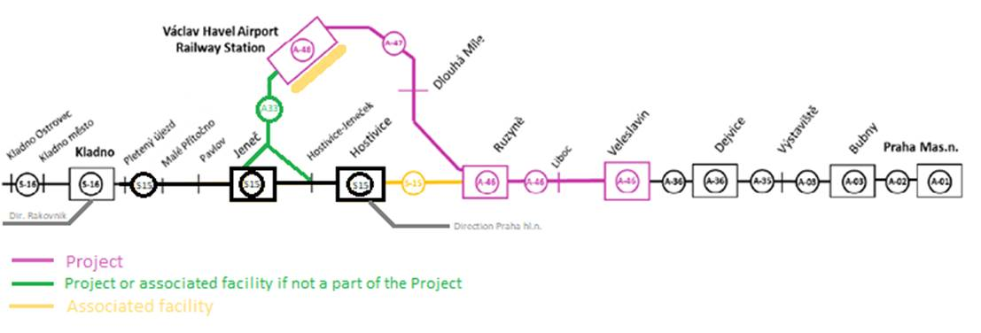
PRAK PPP
Pilotní projekt na železnici
Praha Veleslavín – Praha Ruzyně (modernizace stávající tratě) - Letiště Václava Havla - GF, DBFM, 10.272km
Letiště Václava Havla – Hostivice Jeneček („zaokruhování “) – GF, 4.065km
Úvodní CAPEX: cca EUR 1,1bn ekv.
Aktuální stav: zadávací řízení - proběhlo 1. kolo soutěžního dialogu, 3 kvalifikovaní uchazeči
Výběr poradce pro SP PPP
Studie proveditelnosti PPP projektu
Výběr transakčního poradce
Příprava VŘ na koncesionáře
Výběrové řízení na koncesionáře
Výstavba
Provoz

Slide 10
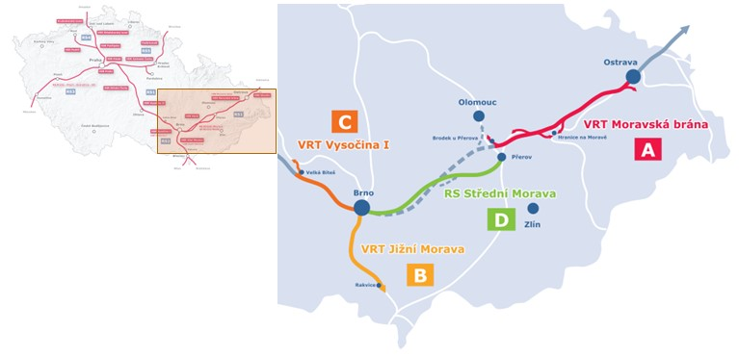
Rychlá spojení Morava PPP
3 samostatné PPP projekty schválené vládou (09/2024):
Moravská brána – transakční poradce IFC
Střední Morava – transakční poradce EBRD
PPP projekt | Užití / rychlost (km/h) | Typ PPP | Délka | CAPEX (EUR mld.)
A VRT Moravská brána (A) | Osobní | 320 | DBFM | 91 km | 5.6
B VRT Jižní Morava (B) | Osobní | 320 | DBFM | 39 km | (0.9)
D RS Střední Morava (D) | Smíšená | 200 | DBFM O&M | 50 km DBFM + 25 km O&M | 3.2
Celkem |  |  | 180 km DBFM + 25 km O&M | 9.7
Výběr poradce pro SP PPP
Studie proveditelnosti PPP projektu
Výběr transakčního poradce
Příprava VŘ na koncesionáře
Výběrové řízení na koncesionáře
Výstavba
Provoz

Slide 11

Děkuji za pozornost

